Slide 2
ОТКРЫТИЕ
Д Е К А Д Ы
точных наук

Slide 3
С. Ковалевская

Slide 4
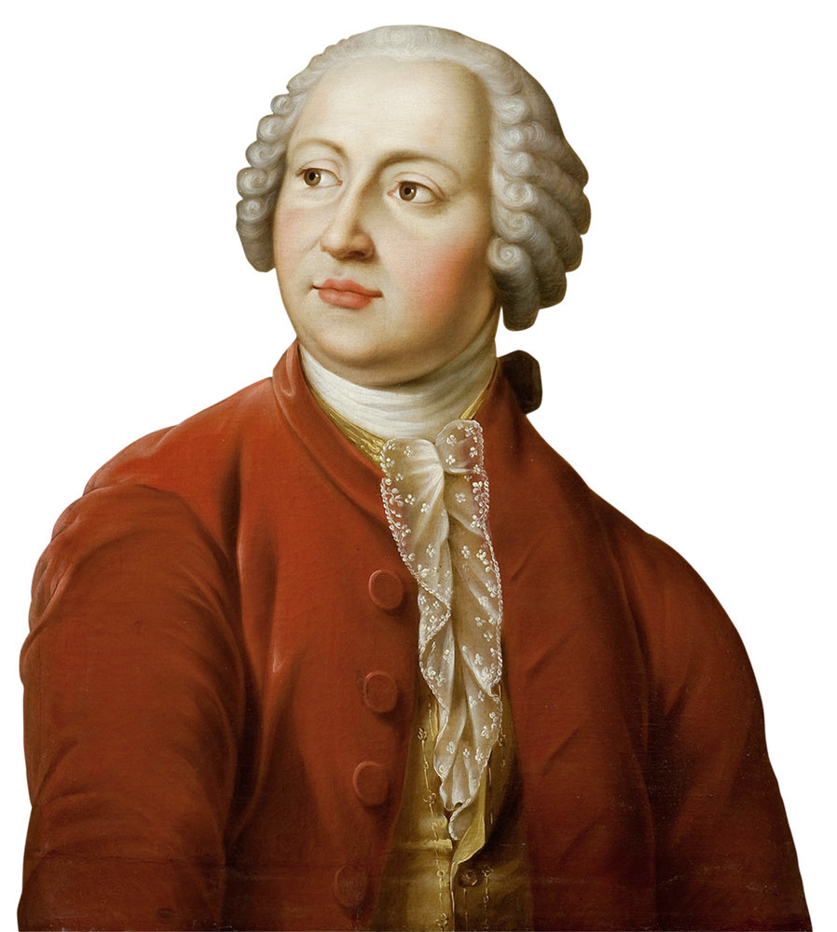
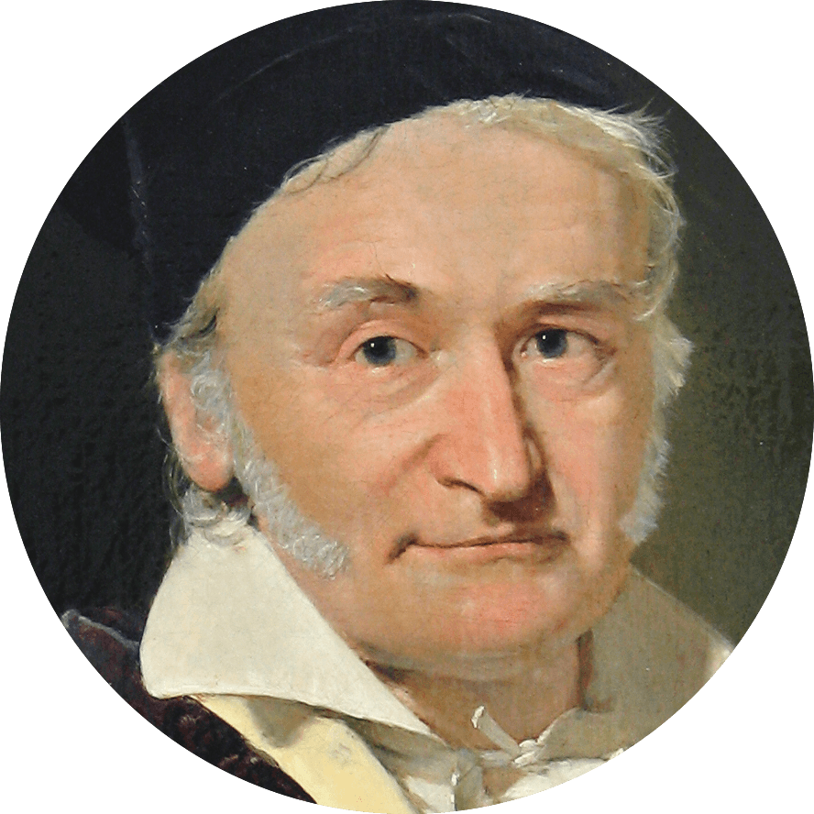
Математика
М.В.Ломоносов
1711-1765
Карл Гаусс
1777-1855

Slide 5
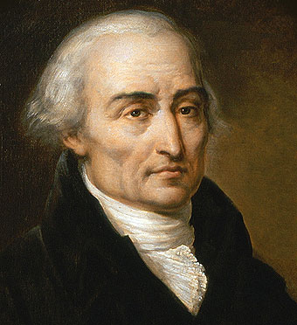
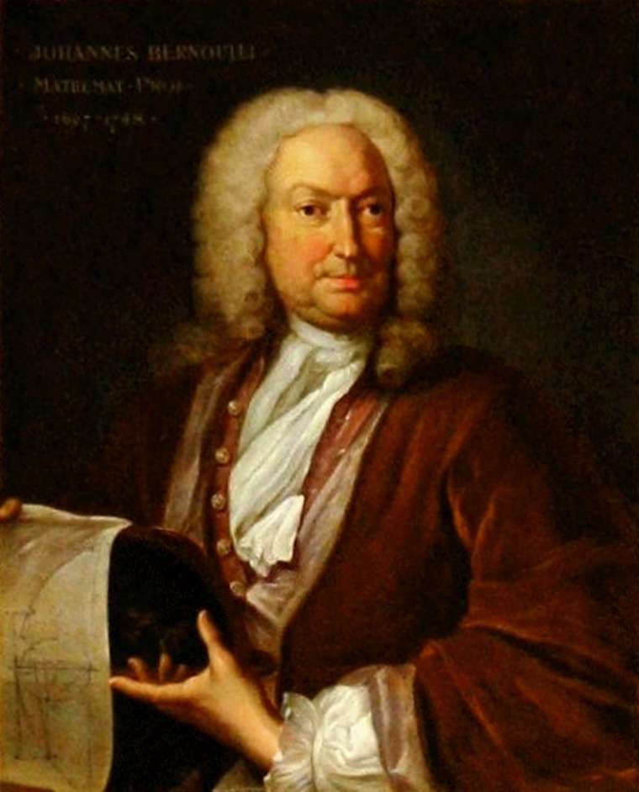
Математика
Жозеф Лагранж
1736-1813
Даниил Бернулли
1655-1705

Slide 6
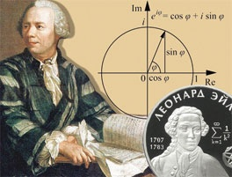
Математика
Леонард Эйлер (1707-1783)

Slide 7
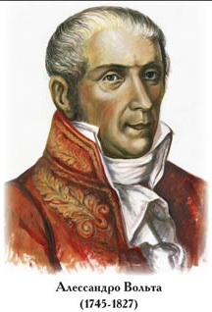
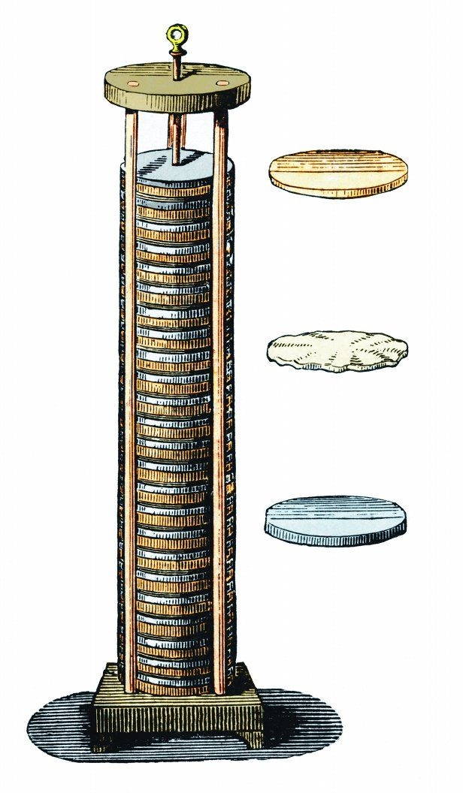
Физика
Первый источник тока –
электрическая батарея –
«вольтов столб»

Slide 8
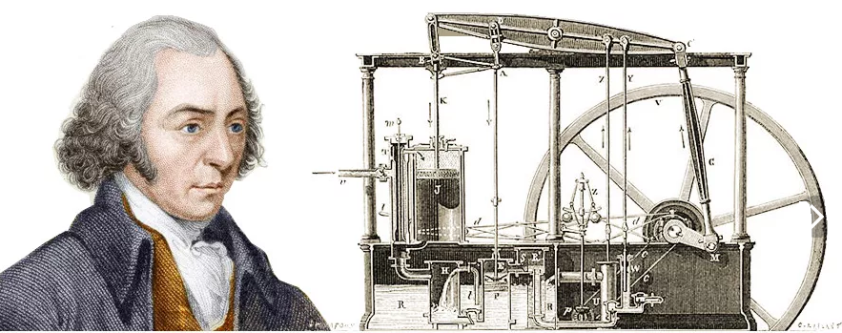
Ф И З И К А
Джеймс Уайт (1736-1819) и
его первый паровой двигатель

Slide 9
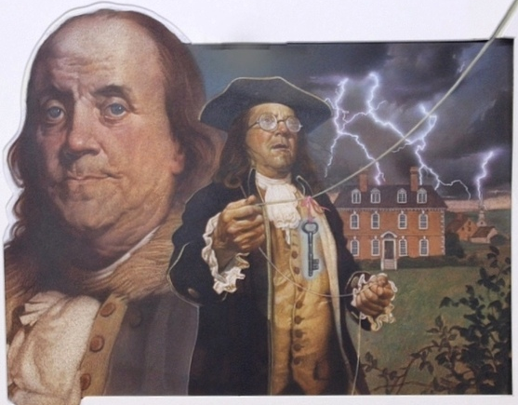
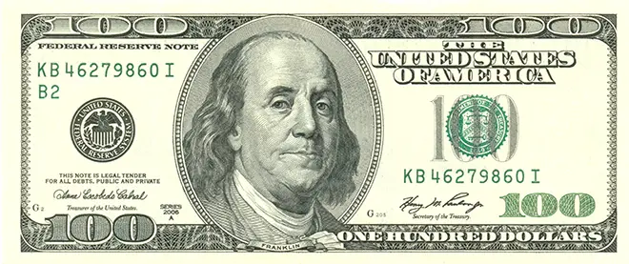
Ф И З И К А
Бенджамин Франклин (1706-1790) –
изобретение молниеотвода

Slide 10
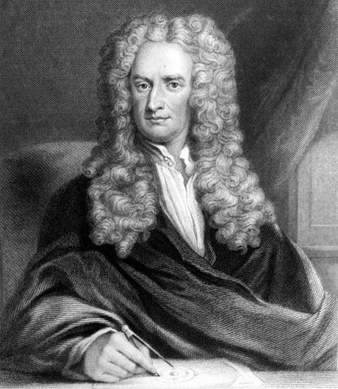
Исаак Ньютон
(1643 — 1727 )
Первый телескоп
рефлектор

Slide 11
И Н Ф О Р М А Т И К А
Человек в XXI веке, который не будет уметь пользоваться ЭВМ, будет подобен человеку ХХ века, не умевшему ни читать, ни писать. Академик В.М.Глушков
Кто владеет информацией, тот владеет миром
У. Черчилль

Slide 12
Премии в области информатики
Премия Кнута - премия, присуждаемая с 1996 года за особый вклад в развитие основ информатики, названная в честь американского математика и автора книг о теории вычислительных систем Дональда Кнута -
5 000 долларов.

Slide 13
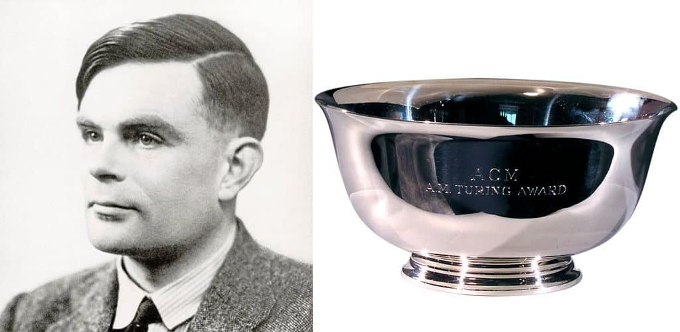
Алан Тьюринг (1912-1954)– математик, криптограф, логик. Создатель абстрактной вычислительной «машины Тьюринга», представляющей собой модель компьютера общего значения.

Slide 14
Основное требование, чтобы этому специалисту было не более 35 лет. Вот такая премия, помогающая молодым.

Slide 15
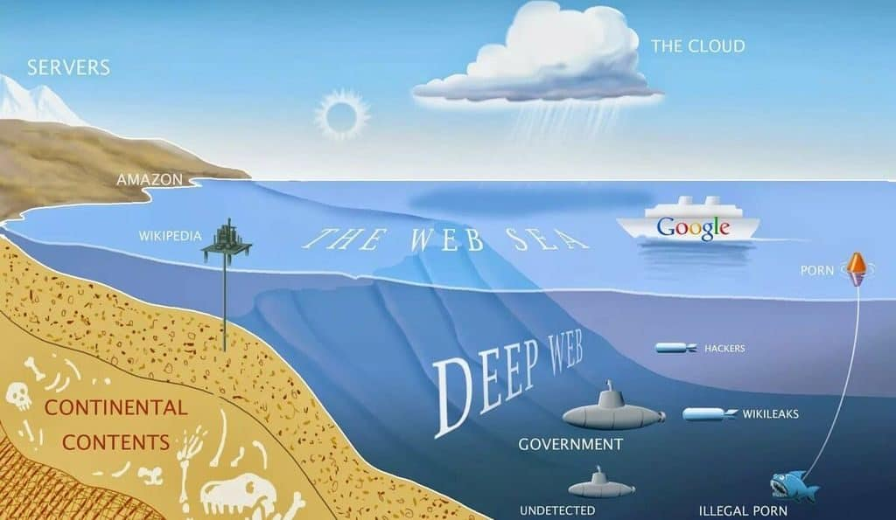

Slide 17
С 09.11.2021 по 22.11.2021
Д Е К А Д А
точных наук

Slide 18
П Л А Н
проведения Декады точных наук (физики, математики, информатики)
Цели декады:
Повышение уровня развития, расширение кругозора;
Развитие познавательной активности в области точных наук;
Выявление обучающихся, обладающих творческими способностями и стремящихся к углубленному изучению точных наук;
Развитие коммуникативных умений, логического мышления, памяти.

Slide 19
Открытое внеклассное мероприятие «Математический калейдоскоп»
10.11.21 (среда)

Slide 20
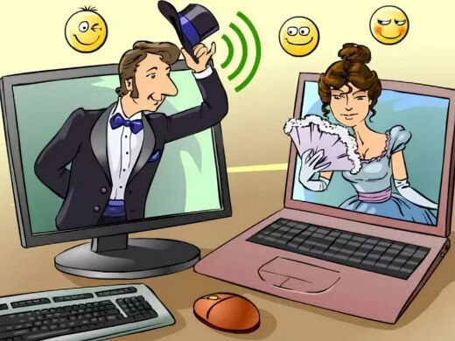
Классный час на тему: «СЕТИКЕТ»
11.11.20 (четверг)

Slide 21
12.11.21 (пятница)
Конкурс творческих работ: «Точные науки в лицах и датах»

Slide 22
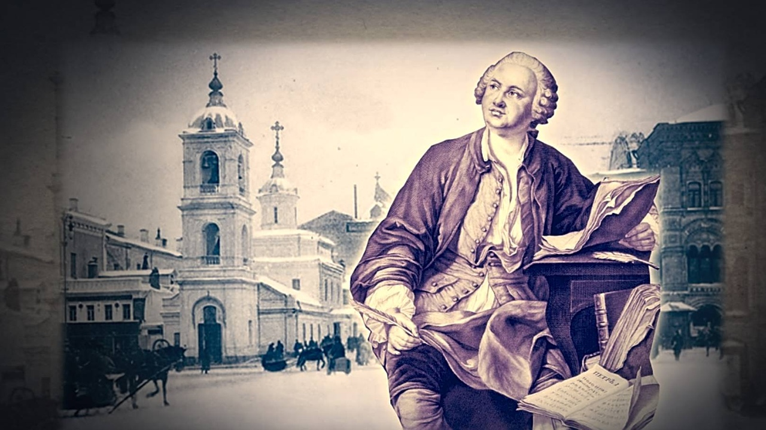
К 310-летию М.В.Ломоносова – виртуальная экскурсия по памятным местам
15.11.21 (понедельник)

Slide 23
Открытое внеклассное мероприятие: «Физика повсюду»
16.11.21 (вторник)

Slide 24
Открытое внеклассное мероприятие
17.11.21 (среда)

Slide 25
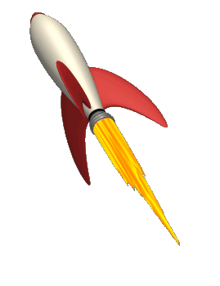
Внутрилицейская олимпиада
18.11.21 (четверг)
19.11.21 (пятница)
Викторина «Знатоки космоса» (к 60-летию освоения человеком космоса)
22.11.21 (понедельник)
Закрытие Декады
точных наук

Slide 27
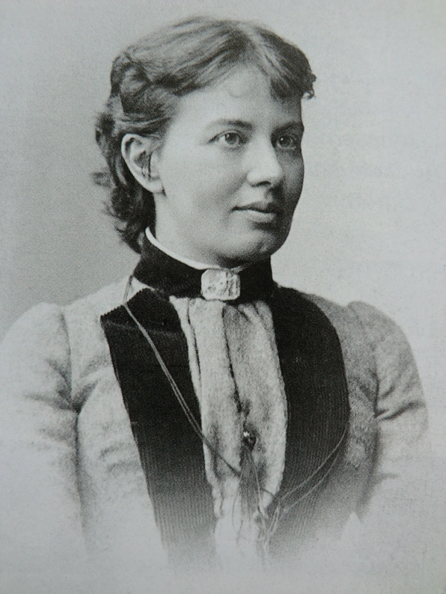
Конкурс «Скажите, как его зовут»
1. «Каждый математик в душе должен быть поэтом»
СОФЬЯ ВАСИЛЬЕВНА
КОВАЛЕВСКАЯ
(1850 – 1891) - первая в Российской империи и Северной Европе женщина-профессор и первая в мире женщина - профессор математики.

Slide 28
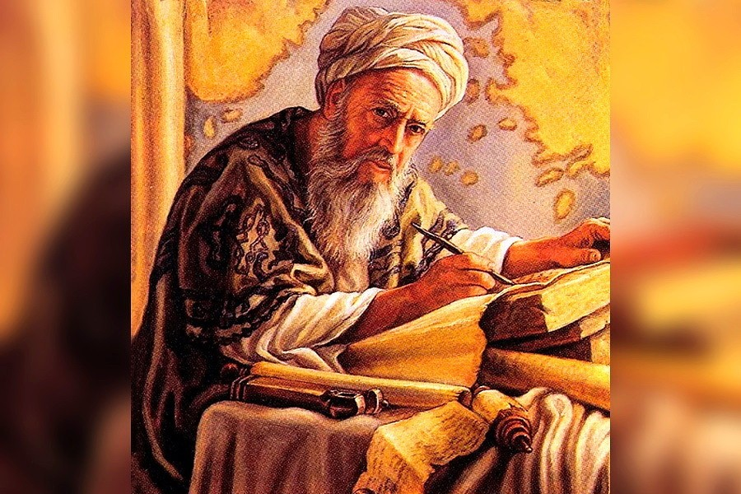
Омар Хайям - персидский философ, математик, астроном и поэт.

Slide 29
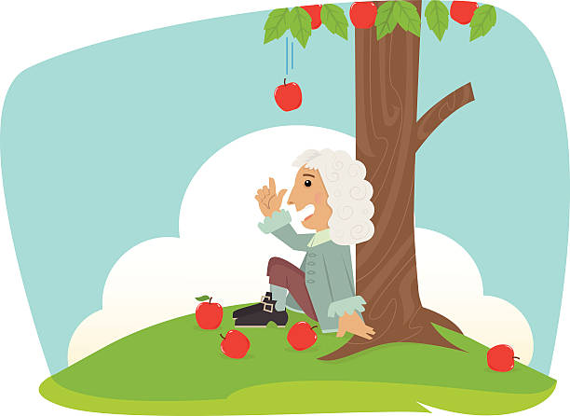
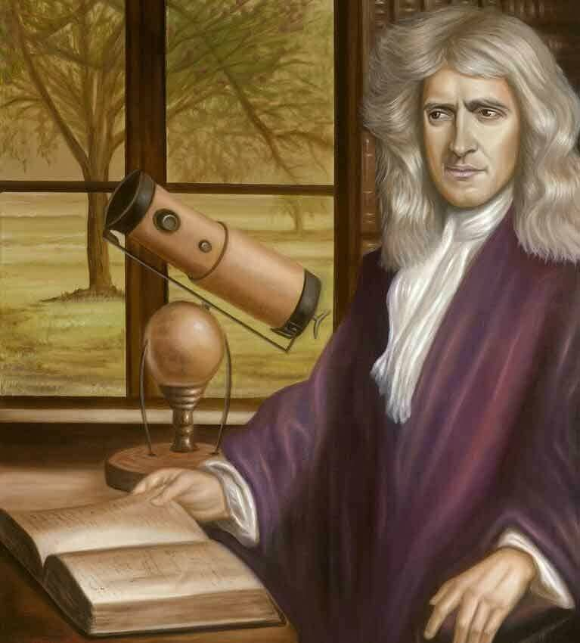
Исаак Ньютон (1642 – 1727) - английский физик, математик, механик и астроном

Slide 30
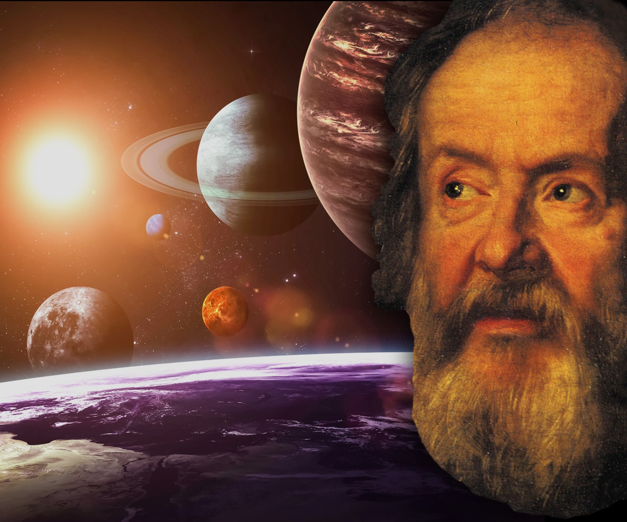
Галилео Галилей (1564 – 1642) - итальянский физик, механик, астроном, философ, математик

Slide 31
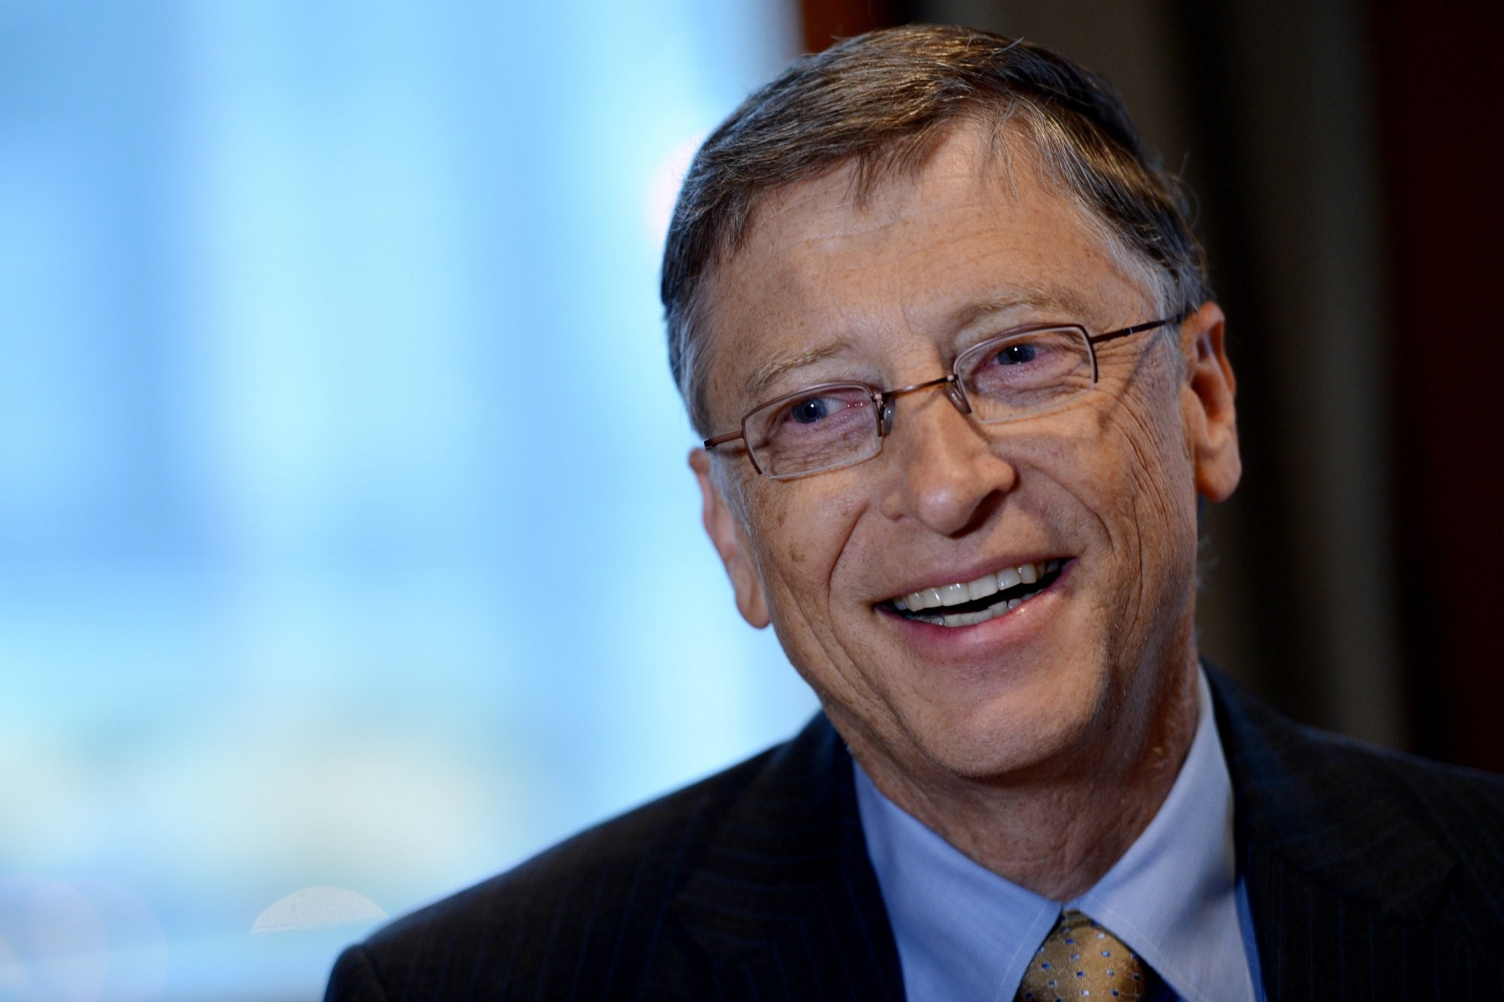
Билл Гейтс (1955 г.) - американский предприниматель, мультимиллиардер, основатель корпорации Microsoft.

Slide 32
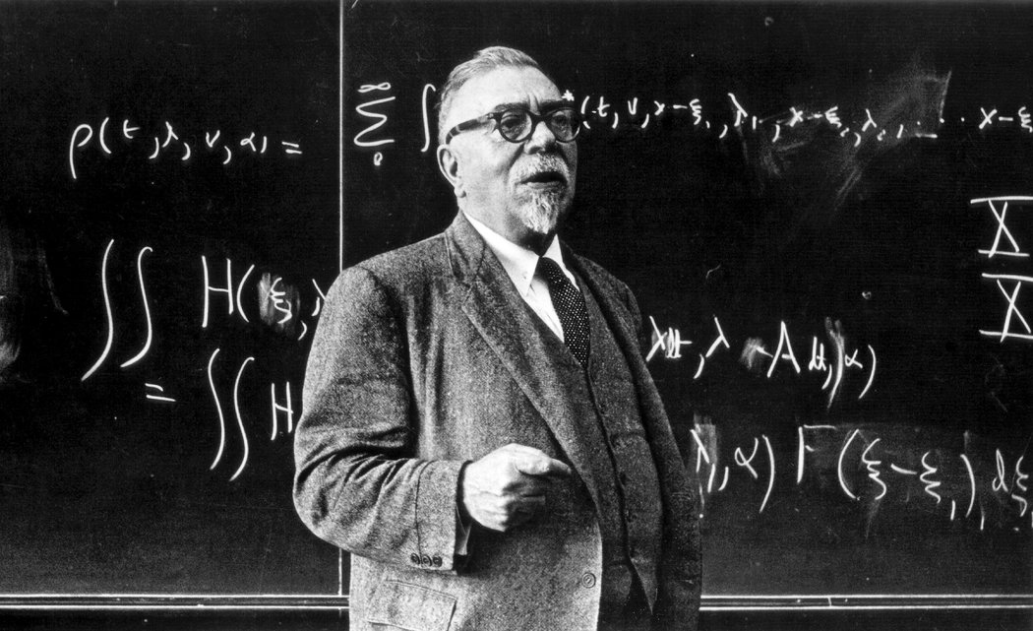
Норберт Винер (1894 – 1964) - американский математик, один из основоположников кибернетики и теории искусственного интеллекта.

Slide 33
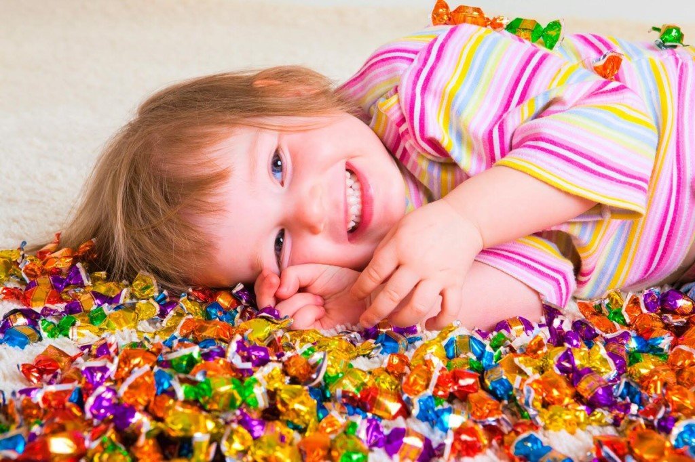

Slide 34
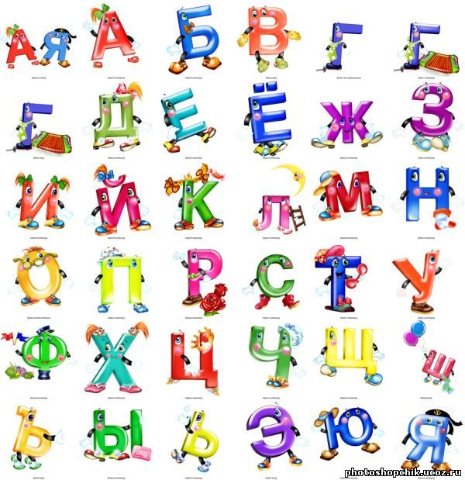
КОНКУРС лфавит

Slide 35
Тайны созданья, загадки природы Людей волновали, манили всегда Разум и воля сподвигли народы Исследовать космос, ваять города.
Для Родины нашей в нелегкое время Должны мы продолжить ответственный путь. Наука – это не тяжкое бремя, Наука – соль жизни, знания суть.
Как много еще впереди откровений, Волнений, исканий, открытий – не счесть! Науке себя посвятить без сомнений И вклад привнести – для каждого честь!

Slide 36
РЕФЛЕКСИЯ

